Slide 1
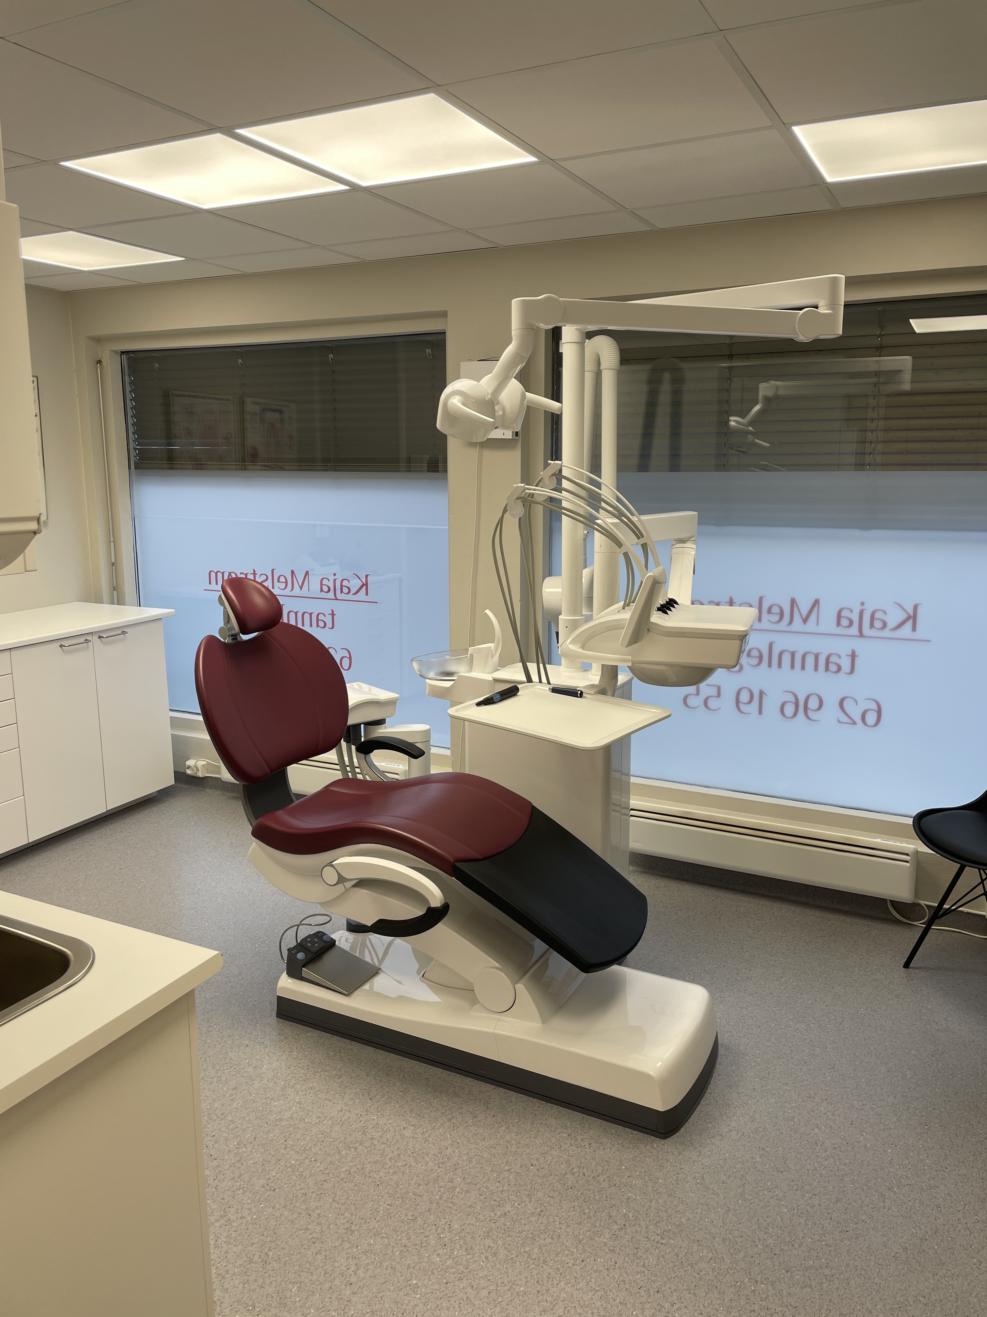
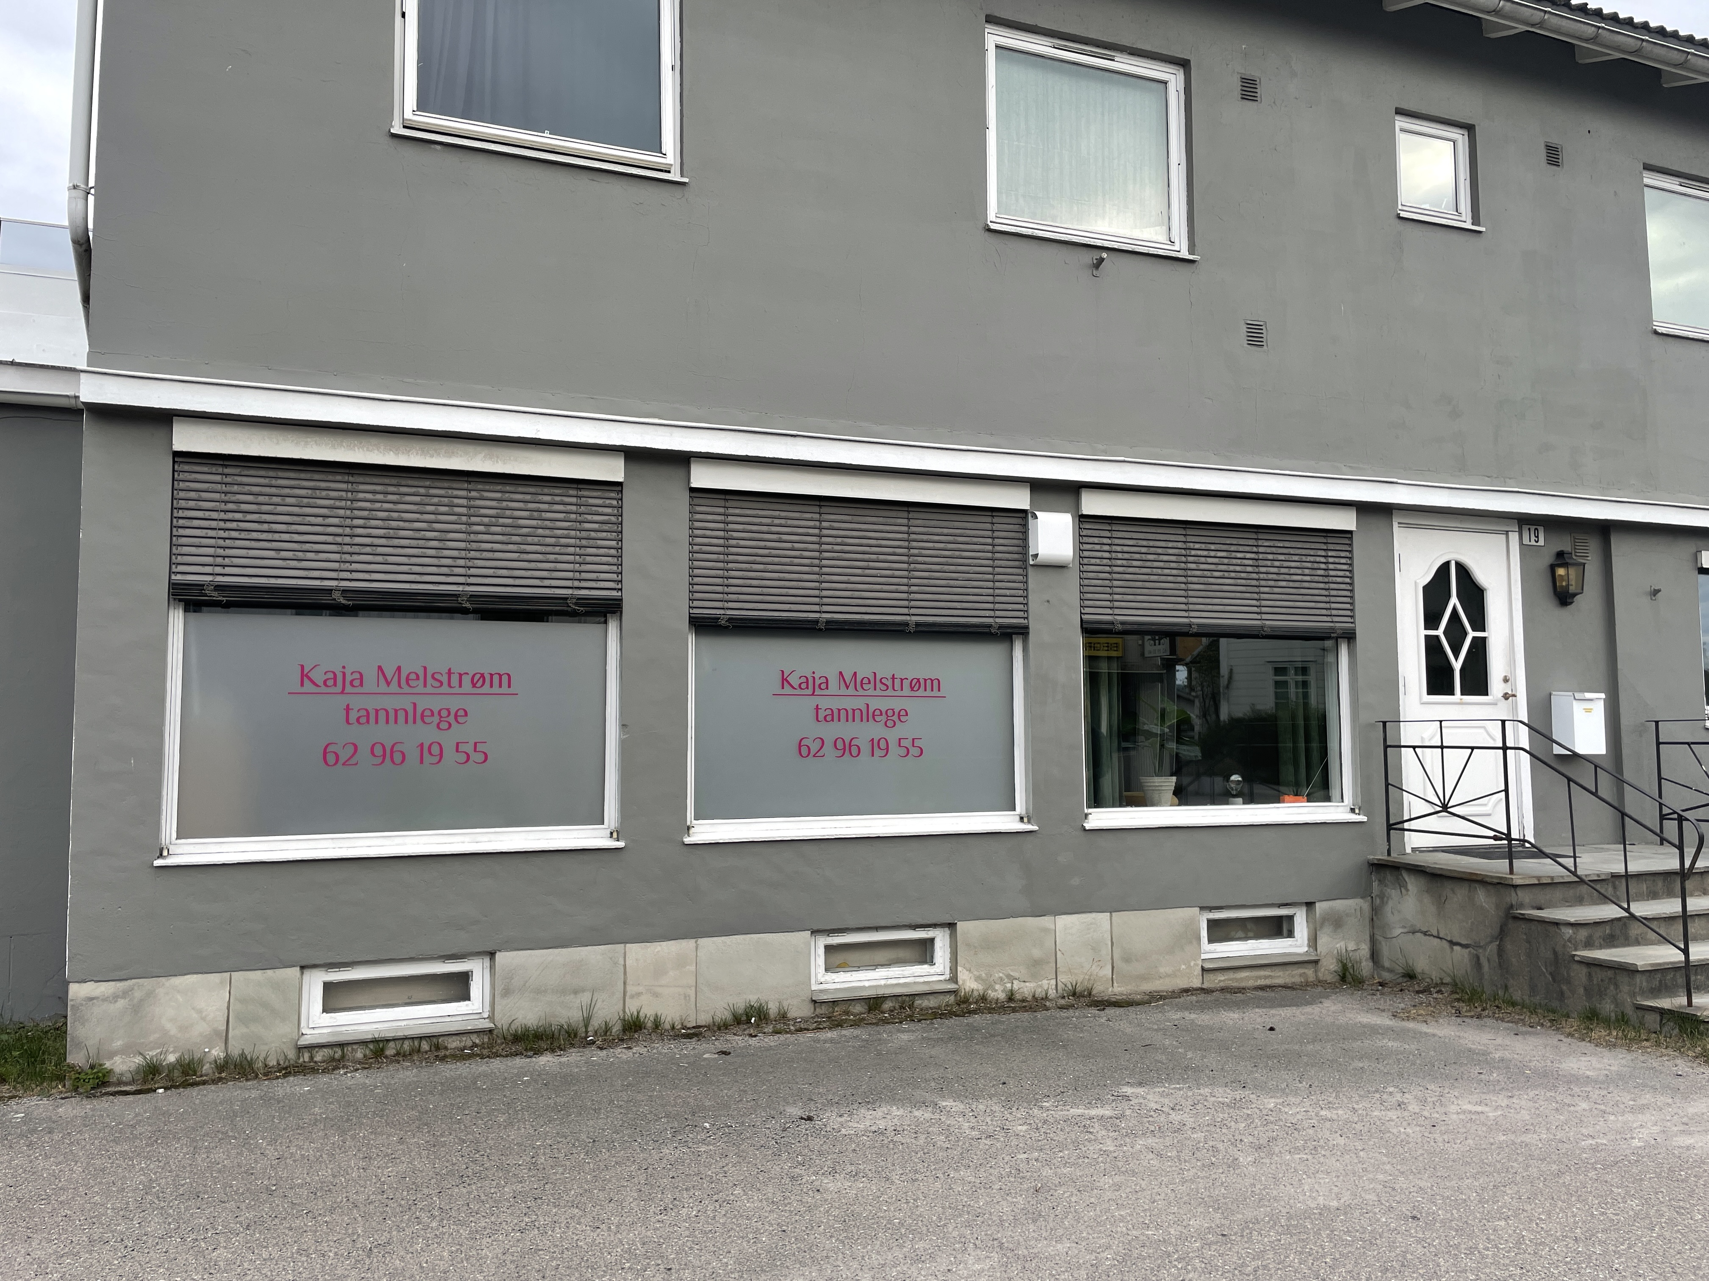

Slide 2
Tannhelsetjenesten
Offentlig fylkeskommunal
Private tannleger

Slide 3
Offentlig
Barn 0-18 år
Unge 19-28 år (75% reduksjon i utgiftene)
Psykisk utviklingshemmede
Personer med hjemmesykepleie eller i institusjon
Rus/psykiatripasienter i institusjon eller med vedtak i kommunen (støttekontakt, opplæring, LAR)
Innsatte i fengsel
Flyktninger og asylsøkere
TOO (Tortur, Overgrep, Odontofobi)

Slide 4
Privat
Voksne betalende pasienter
Voksne med bistand fra NAV (disse kan også gå offentlig)
Ca. 3800 privatpraktiserende tannleger

Slide 5
HELFO
Helsedirektoratets ytre etat som forvalter omlag 45 milliarder kroner hvert år.
2,5 milliard for tannhelse
15 punkter som gir refusjon for tannbehandling

Slide 6
1. Sjeldne medisinske tilstander
2. Leppe-Kjeve-Ganespalte
3. Svulster i munnhulen og tilgrensende vev eller hoderegionen forøvrig
4. Infeksjonsforebyggende tannbehandling ved særlig medisinske tilstander
5. Sykdommer og anomalier i munn og kjeve
6. Periodontitt
7. Tannutviklingsforstyrrelser
8. Bittanomalier
9. Patologisk tap av tannsubstans ved attrisjon og erosjon
10. Hyposalivasjon
11. Allergiske reaksjoner mot tannrestaureringsmaterialer
12. Tannskade ved godkjent yrkesskade
13. Tannskade ved ulykke, som ikke er yrkesskade
14. Sterkt nedsatt evne til egenomsorg på grunn av varig sykdom eller varig nedsatt funksjonsevne.
15. Helt eller delvis tanntap, uten egne tenner i underkjeven.

Slide 7
Tannhelsepolitikk
2024: 21-24 åringer fikk lovfestet rett til nødvendig tannbehandling i den offentlige tannhelsetjenesten
2025: Utvidet ordningen til å gjelde 24-28-åringer
Gjelder KUN i den offentlige tannhelsetjenesten
NTF, Norges Tannlegeforening, jobbet i mot denne ordningen
- Beslutning tatt uten konsekvensutredning
SV, Rødt og MDG jobber for at et tannlegebesøk ikke skal koste mer enn et legebesøk.

